Slide 1
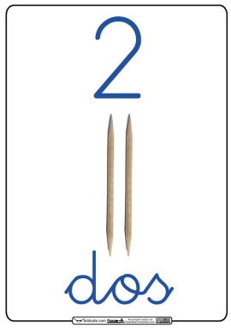
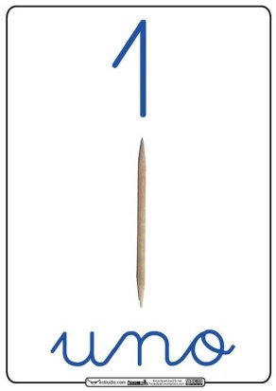
1
Profe_Lau
Profe_Lau
Profe_Lau
2
Profe_Lau
Profe_Lau

Slide 2
Profe_Lau
Profe_Lau

Slide 3
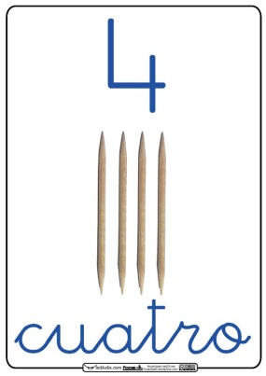
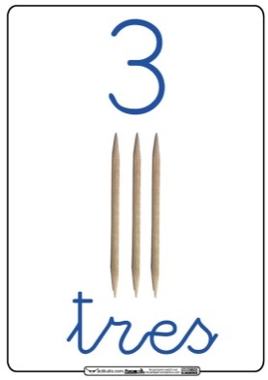
4
Profe_Lau
Profe_Lau
Profe_Lau
Profe_Lau
Profe_Lau
3
Profe_Lau
Profe_Lau

Slide 4
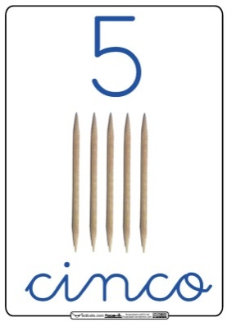
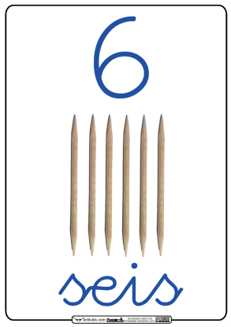
5
Profe_Lau
Profe_Lau
Profe_Lau
Profe_Lau
6
Profe_Lau

Slide 5
Profe_Lau
Profe_Lau

Slide 6
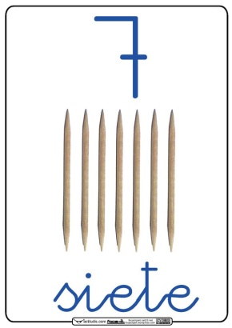
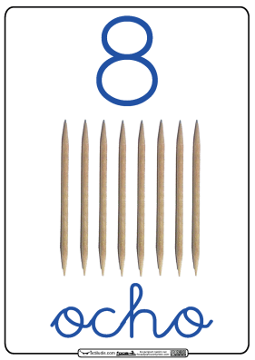
8
Profe_Lau
Profe_Lau
Profe_Lau
7
Profe_Lau
Profe_Lau

Slide 7
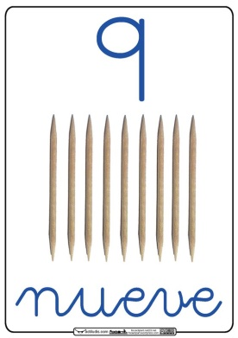
9
Profe_Lau
Profe_Lau
Profe_Lau

Slide 8
0
Profe_Lau
Profe_Lau
0
cero
Profe_Lau

Slide 10
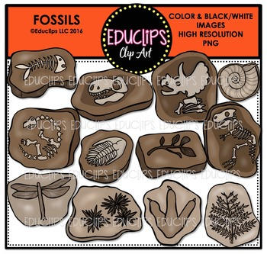
El clipart del dinosaurio y de fósil es de Educlips Clipart y lo encuentras en su perfil de Teachers Pay Teachers. https://www.teacherspayteachers.com/Store/Educlips
El volcán es de en PrettyGrafik https://thehungryjpeg.com/
La fuente es SS Rocket Science lo puedes encontrar en https://thehungryjpeg.com/
Las tarjetas de los números con los palillos son de Actiludis. Los encuentras en este enlace.
https://www.actiludis.com/2012/01/09/decoracion-de-numeros/

